Slide 1
体積
たいせき
Notes:
「体積」について勉強しましょう。

Slide 2
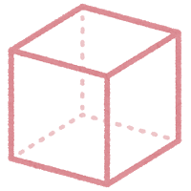
ずけい おお あらわ
図形の大きさを表しましょう。
一辺が１㎝の立方体の体積
いっぺん りっぽうたい たいせき
１ｃｍ
りっぽうセンチメートル
１㎤
１ｃｍ
１ｃｍ
Notes:
四角形や三角形の面積の学習をしたことがありますか？
面積は、図形の広さのことでしたね。
体積とは、図形の大きさのことです。
スライドに、一辺が１㎝の立方体があります。
＜クリック＞
この大きさ（体積）を表すとき、
＜クリック＞
このように書いて、１りっぽうセンチメートルと読みます。

Slide 3
りっぽうセンチメートル
たいせき もと
１㎤をもとにして体積を求めましょう。
１㎤が２つ
りっぽうセンチメートル
１ｃｍ
２㎤
１ｃｍ
１ｃｍ
Notes:
１㎤が２つ＜クリック＞あるときは、
＜クリック＞２㎤です。

Slide 4
りっぽうセンチメートル
たいせき もと
１㎤をもとにして体積を求めましょう。
１㎤が４つ
りっぽうセンチメートル
１ｃｍ
４㎤
１ｃｍ
１ｃｍ
Notes:
１㎤が４つ＜ゆっくり３回クリック＞あるときは、
＜クリック＞４㎤です。

Slide 5
たいせき へんか ひょう
体積の変化を表にまとめましょう。
たて | ２㎝ | ２㎝ | ２㎝ | ２㎝
よこ | ２㎝ | ２㎝ | ２㎝ | ２㎝
高さ | １㎝ | ２㎝ | ３㎝ | ４㎝
体積
たか
たいせき
４㎤
８㎤
12㎤
16㎤
たか たいせき
たて×よこ×高さ=体積
底面積×高さ=体積
１ｃｍ
ていめんせき たか たいせき
１ｃｍ
１ｃｍ
Notes:
次に、体積の変化を表にまとめてみましょう。
スライドの図を見てください。
縦が２㎝、横が２㎝、高さが１㎝なので、体積は＜クリック＞４㎤です。
高さが２㎝になったとき<クリック>、体積は＜クリック＞８㎤になります。
高さが３㎝になったとき<クリック>、体積は<クリック>12㎤になります。
高さが４㎝になったとき<クリック>、体積は<クリック>16㎤になります。
さて、表を見てみましょう。体積の大きさは、<クリック>縦、横、高さを掛けた数になっているのが分かります。
<クリック>緑色の円の部分で言うと、２×２×１で４<クリック>
同じように<クリック>２×２×２で８<クリック>
その隣も、<クリック>２×２×３で12<クリック>
<クリック>２×２×４で16です。<クリック>
<クリック>縦×横の部分を<クリック>底面積（立体の底の面積）といいます。
ですから、体積は、底面積×高さで求めることができます。

Slide 6
たいせき もと
体積を求めましょう。
りっぽうセンチメートル
１㎤のいくつぶん
でしょうか？
５ｃｍ
５ｃｍ
５ｃｍ
ていめんせき たか たいせき
りっぽうセンチメートル
底面積×高さ=体積
５×５×５=１２５
125㎤
Notes:
底面積と高さから、体積を求めてみましょう。
縦が５㎝、横が５㎝、高さが５㎝の立方体ですから、
式は<クリック>５×５×５です。
計算すると、125。この立方体の体積は、<クリック>125㎤です。
１㎤が125個集まった大きさです。

Slide 7
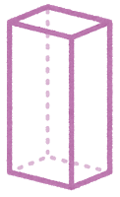
たいせき もと
体積を求めましょう。
りっぽうセンチメートル
１㎤のいくつぶん
でしょうか？
６ｃｍ
３ｃｍ
２ｃｍ
ていめんせき たか たいせき
りっぽうセンチメートル
底面積×高さ=体積
２×３×６=36
36㎤
Notes:
紫色の図形の名前が分かりますか？
直方体といいます。これも、底面積×高さで体積を求めることができますよ。
縦が２㎝、横が３㎝、高さが６㎝ですから、
式は<クリック>２×３×６です。
計算すると、36。この直方体の体積は、<クリック>36㎤です。
１㎤が36個集まった大きさです。

Slide 8
れんしゅう たいせき もと
【練習】体積を求めましょう。
10ｃｍ
８ｃｍ
８ｃｍ
８ｃｍ
３ｃｍ
1.5ｃｍ
512
４５
８×８×８＝
1.5×３×10＝
りっぽうセンチメートル
りっぽうセンチメートル
512㎤
４５㎤
Notes:
ここまで学んだことを練習しましょう。
計算が難しい人は、電卓を使って答えを出しましょう。
まず、立方体です。
体積を求める式は…<３秒待ってクリック>８×８×８です。
答えは、<10秒待ってクリック>512㎤です。
次に直方体です。
体積を求める式は…<３秒待ってクリック>1.5×３×10です。
答えは<10秒待ってクリック>45㎤です。

Slide 9
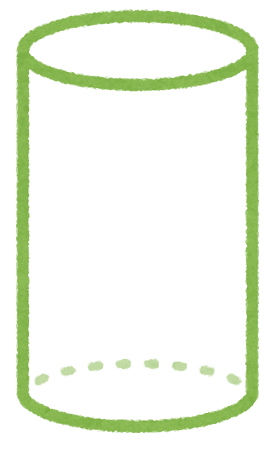
たいせき もと
体積を求めましょう。
えんちゅう たいせき
円柱の体積も
底面積×高さ=体積
で求めることができます。
ていめんせき たか たいせき
もと
８ｃｍ
えん めんせき もと かた
円の面積の求め方は？
半径×半径×3.14
はんけい はんけい
２ｃｍ
２×２×3.14×８=100.48
100.48㎤
りっぽうセンチメートル
Notes:
この図形は円柱といいます。
円柱の体積も、底面積×高さで求めることができます。
円柱の底の形は<クリック>円なので、底面積は円の面積ということになります。
円の面積の求め方を復習しましょう。
<クリック>
半径×半径×3.14でしたね。
図形を見ると、半径は２㎝。
ですから、２×２×3.14、そして高さを掛けます。
式は、<クリック>２×２×3.14×８です。
赤い線を引いた部分が、底面積（円の面積）です。
計算すると、答えは100.48。この円柱の体積は、<クリック>100.48㎤です。
計算が難しい場合は、電卓を使って確かめてみてくださいね。

Slide 10
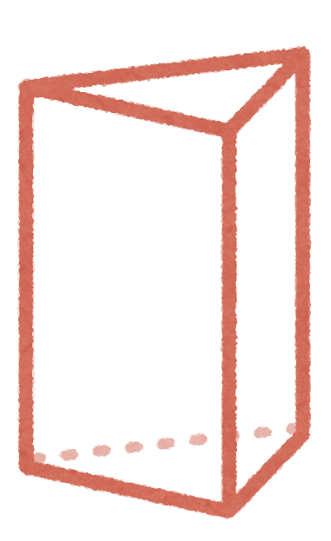
たいせき もと
体積を求めましょう。
さんかくちゅう たいせき
三角柱の体積も
底面積×高さ=体積
で求めることができます。
ていめんせき たか たいせき
もと
７ｃｍ
さんかくけい めんせき もと かた
三角形の面積の求め方は？
底辺×高さ÷２
ていへん たか
3ｃｍ
4ｃｍ
４×３÷２×７=42
りっぽうセンチメートル
42㎤
Notes:
この図形は三角柱といいます。
三角柱の体積も、底面積×高さで求めることができます。
三角柱の底の形は<クリック>三角形なので、底面積は三角形の面積ということになります。
三角形の面積の求め方を復習しましょう。
<クリック>
底辺×高さ÷２でしたね。
図形を見ると、三角形の底辺は４㎝、高さは３㎝です。
ですから、４×３÷２、そして、三角柱の高さを掛けます。
式は、<クリック>４×３÷２×７です。
赤い線を引いた部分が、底面積（三角形の面積）です。
計算すると、答えは42。この三角柱の体積は、<クリック>42㎤です。

Slide 11
れんしゅう たいせき もと
【練習】体積を求めましょう。
そこ さんかくけい
底の三角形
底辺 ８㎝
高さ ５㎝
三角柱の高さ 15㎝
ていへん
えん はんけい
円の半径 ５㎝
円柱の高さ １0㎝
たか
えんちゅう たか
さんかくちゅう たか
５×５×3.14×10＝
８×５÷２×1５＝
78５
３００
りっぽうセンチメートル
りっぽうセンチメートル
785㎤
300㎤
Notes:
では、最後に円柱と三角柱の体積を求める練習をしましょう。
まず、円柱です。
体積を求める式は…<３秒待ってクリック>５×５×3.14×10です。
答えは、<10秒待ってクリック>785㎤です。
次に三角柱です。
体積を求める式は…<３秒待ってクリック>８×５÷２×15です。
答えは<10秒待ってクリック>300㎤です。
今日は、様々な立体の体積を求める学習をしました。
これで今日の学習を終わります。おつかれさまでした。

